Slide 1
Муниципальное общеобразовательное автономное учреждение «Лицей» г. Бронницы
Урок русского языка
4 класс, УМК «Школа 2100»
Михайлова Ольга Вячеславовна,
учитель начальных классов

Slide 2
«Нам дан во владение самый богатый, меткий, могучий и поистине волшебный русский язык»
К. Паустовский

Slide 3
Народная мудрость :
«Маленькое дело лучше большого безделья».

Slide 4
Тема урока:
«Роль прилагательных-антонимов в речи»

Slide 5

Узнать, … роль…
Научиться … в речи
Узнать, какую роль выполняют прилагательные-антонимы
Научиться использовать их в нашей речи

Slide 6
День – ночной
добрый – зло
худеть – толстый.

Slide 7
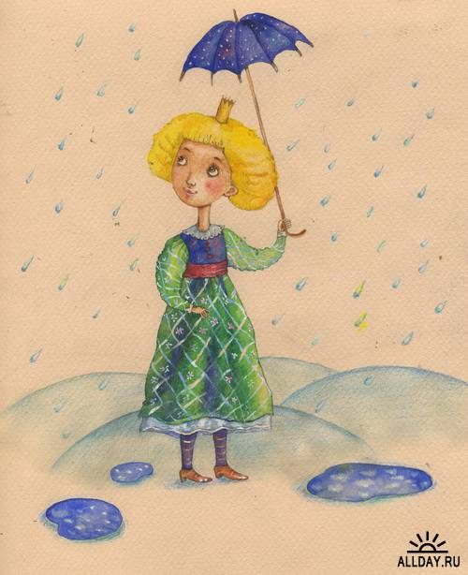
Антитеза - прием противопоставления образов, картин
Погода
была ужасная,
Принцесса
была прекрасная

Slide 8
Старый друг лучше новых двух.
Умный себя винит, глупый - своего товарища.
Лучше горькая правда, чем сладкая ложь.
Доброе слово лечит, а злое калечит.

Slide 9
Рефлексия
Сегодня я узнал …
Я испытывал затруднения…
Мне понравилось…
У меня получилось…

Slide 10

Домашнее задание:
с.37 №206
или
записать 3 пословицы с прилагательными-антонимами.

